Slide 1
Attention Is All You Need
https://arxiv.org/abs/1706.03762
Ashish Vaswani, Noam Shazeer, Niki Parmar, Jakob Uszkoreit, Llion Jones, Aidan N. Gomez, Lukasz Kaiser, Illia Polosukhin

Slide 2
초록
The dominant sequence transduction models are based on complex recurrent or convolutional neural networks that include an encoder and a decoder. The best performing models also connect the encoder and decoder through an attention mechanism. We propose a new simple network architecture, the Transformer, based solely on attention mechanisms, dispensing with recurrence and convolutions entirely. Experiments on two machine translation tasks show these models to be superior in quality while being more parallelizable and requiring significantly less time to train. Our model achieves 28.4 BLEU on the WMT 2014 Englishto-German translation task, improving over the existing best results, including ensembles, by over 2 BLEU. On the WMT 2014 English-to-French translation task, our model establishes a new single-model state-of-the-art BLEU score of 41.8 after training for 3.5 days on eight GPUs, a small fraction of the training costs of the best models from the literature. We show that the Transformer generalizes well to other tasks by applying it successfully to English constituency parsing both with large and limited training data.

Slide 3
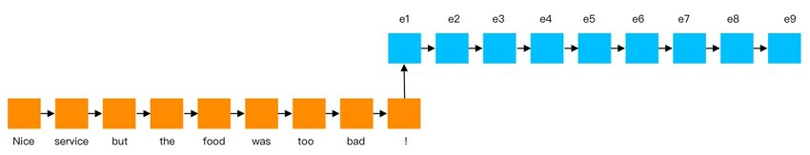
초록
The dominant sequence transduction models are based on complex recurrent or convolutional neural networks that include an encoder and a decoder.
지배적인 sequence transduction model들은 Encoder와 Decoder를 포함하는 복잡한 RNN 혹은 CNN들로 구성되어 있다
sequence transduction model : 입력과 출력이 Sequence인 모델
encoder
decoder
RNN
CNN
sequence transduction model
encoder
decoder
https://www.researchgate.net/figure/The-architecture-of-the-sequence-transduction-model_fig2_337697651

Slide 4
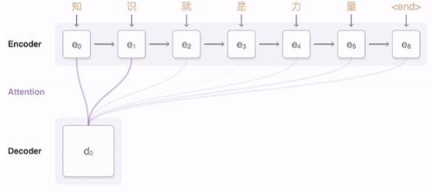
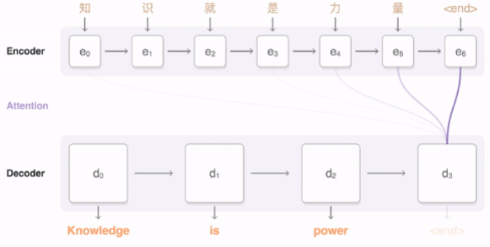
초록
The best performing models also connect the encoder and decoder through an attention mechanism.
가장 좋은 성능을 가지는 모델도 attention mechanism을 통해 Encoder와 Decoder를 연결한다.
https://google.github.io/seq2seq/

Slide 5
초록
번역 task
ex) I’m a student -> 나는 학생이다.
나는
학생이다.
<EOS>
기본 Seq2Seq 구조
softmax
softmax
softmax
Dense
Dense
Dense
0
0
0
1
0
0
0
2
0
0
0
3
hidden state vector
0
0
0
3
1
0
0
0
2
0
0
0
3
0
0
0
RNN
RNN
RNN
RNN
RNN
RNN
embedding
embedding
embedding
embedding
embedding
embedding
I’m
a
student
<SOS>
나는
학생이다.
문제점 : 원본 문장이 아무리 길어져도 에 모든 정보가 압축되어야 함
0
0
0
1
, , 모두 활용할 수는 없을까?
0
0
0
2
0
0
0
3

Slide 6
초록
나는
0
0
0
0.6652
0
0
0.2447
0
softmax
0
0.09
0
0
Dense
0
0.09
0.2447
0.6652
0
0.09
0.2447
0.6652
0
0
1
2
Attention mechanism
가중합
concat
0.6652
0.2447
0.09
softmax
2
1
0
내적
score
score
score
0
0
0
1
0
0
1
0
0
1
0
0
0
0
1
2
encoder hidden state vector
0
0
0
1
0
0
1
0
0
1
0
0
decoder hidden state vector
RNN
RNN
RNN
RNN
embedding
embedding
embedding
embedding
I’m
a
student
<SOS>

Slide 7
초록
Attention mechanism
https://google.github.io/seq2seq/

Slide 8
초록
We propose a new simple network architecture, the Transformer, based solely on attention mechanisms, dispensing with recurrence and convolutions entirely.
우리는 RNN과 CNN을 배제한 오직 attention mechanism을 기반으로 하는 새롭고 간단한 아키텍쳐 Transformer를 제안한다.
Experiments on two machine translation tasks show these models to be superior in quality while being more parallelizable and requiring significantly less time to train.
두 가지의 기계 번역 작업에 대한 실험에서 이 모델은 질적으로 우수하면서도 병렬화에 용이하고 학습 시간도 훨씬 적게 소요된다.
두 가지의 기계 번역 작업 : WMT 2014 English-to-German task, WMT 2014 English-to-French translation task
장점 1 : 병렬화에 용이하다.
장점 2 : 학습 시간이 적게 소요된다.

Slide 9
초록
Our model achieves 28.4 BLEU on the WMT 2014 Englishto-German translation task, improving over the existing best results, including ensembles, by over 2 BLEU.
우리 모델은 WMT 2014 English-to-German task에서 28.4 BLEU를 달성했고, 앙상블을 포함한 기존 최고 결과보다 2 BLEU 이상 향상시켰다.
BLEU score : 언어 모델(Language Model)의 성능 측정을 위한 평가 방법
WMT 2014 : https://paperswithcode.com/dataset/wmt-2014

Slide 10



초록
BLEU score
N-gram : 연속된 N개의 단어 묶음
overlap : 정답 문장과 생성된 문장에서 겹치는 N-gram의 개수를 계산하는 것 precision 계산에 활용
Reference : 정답 문장
Prediction : 모델이 생성한 문장
brevity penalty : 정답 문장의 길이보다 생성된 문장의 길이가 적으면 패널티를 주고, 어느정도 recall의 성격을 띄고 있음

Slide 11
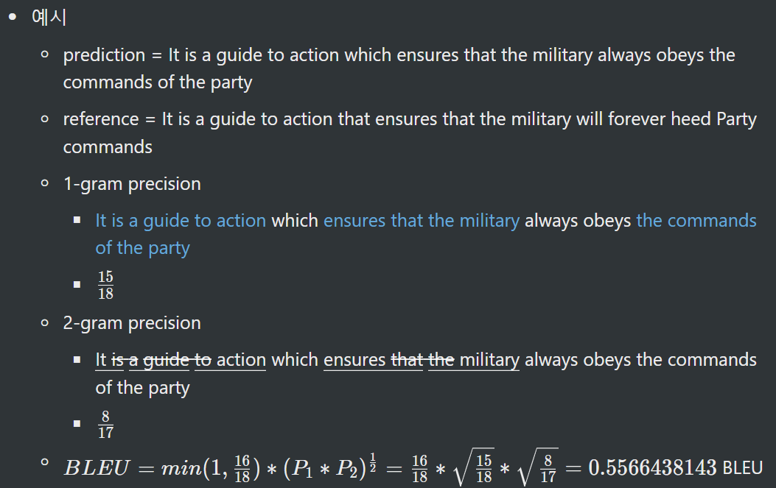
초록
BLEU score
reference 문장은 여러 개일 수 있다.

Slide 12
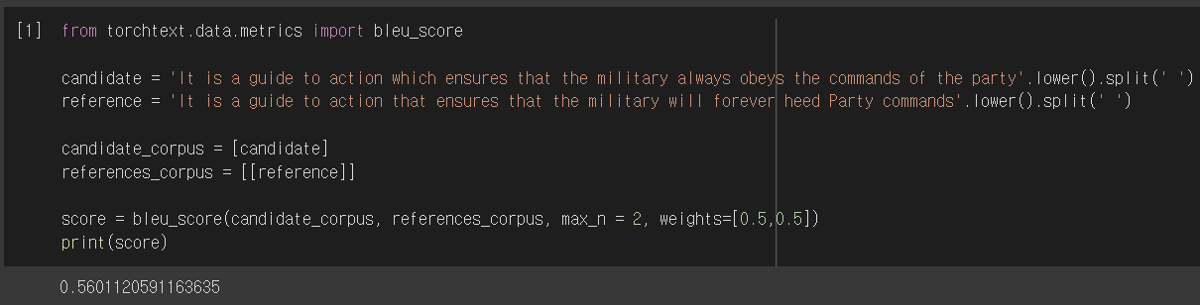
초록
BLEU score
https://pytorch.org/text/stable/data_metrics.html
from torchtext.data.metrics import bleu_score
candidate = 'It is a guide to action which ensures that the military always obeys the commands of the party'.lower().split(' ') reference = 'It is a guide to action that ensures that the military will forever heed Party commands'.lower().split(' ‘)
candidate_corpus = [candidate]
references_corpus = [[reference]]
score = bleu_score(candidate_corpus, references_corpus, max_n = 2, weights=[0.5,0.5])
print(score)

Slide 13
초록
On the WMT 2014 English-to-French translation task, our model establishes a new single-model state-of-the-art BLEU score of 41.8 after training for 3.5 days on eight GPUs, a small fraction of the training costs of the best models from the literature.
WMT 2014 English-to-French translation task에서 우리 모델은 8개의 GPU로 3.5일동안 학습시켜 새로운 단일 모델 state-of-the-art인 41.8 BLEU score 기록을 세웠고 이는 문헌상 최고 모델이 사용한 비용의 일부에 지나지 않는다.
장점 2: 학습 시간이 적게 소요된다.

Slide 14
서론
In this work we propose the Transformer, a model architecture eschewing recurrence and instead relying entirely on an attention mechanism to draw global dependencies between input and output.
이 연구에서 우리는 트랜스포머를 제안한다. 트랜스포머는 재귀를 회피하고 대신 입출력 사이의 글로벌 의존성을 도출하기 위해 어텐선 메커니즘에 전적으로 의존한다.
기존 어텐션 메커니즘에서는 인코더와 디코더에서 재귀적, 순차적으로 hidden vector, output vector를 계산했는데 이 때문에 본질적으로 병렬화가 어려움. 인코더에 [“I”, “am”, “a”, “student”] 가 입력되고 디코더에 [“<SOS>”] 가 입력되면 “I” -> “am” -> “a” -> … 순으로 처리되어 단어간 의존성은 고려할 수 있지만 병렬화가 어려웠음
트랜스포머는 오직 어텐션 메커니즘만 사용하여 인코더와 디코더에 존재하는 재귀적, 순차적 연산을 없애면서 각 단어간 의존성은 여전히 고려함

Slide 15
Transformer 모델 아키텍처
“학생이다”
“<EOS>”
“나는”
Softmax
Dense
Encoder
Decoder
input Embedding
Output Embedding
[“<SOS>”, “나는”, “학생이다.”]
[“<SOS>”, “나는”, “학생이다.”]
[“I’m”, “a”, “student”]
[“<SOS>”, “나는”, “학생이다.”]
회색 글자는 학습할 때는 있지만 추론할 때는 없음

Slide 16
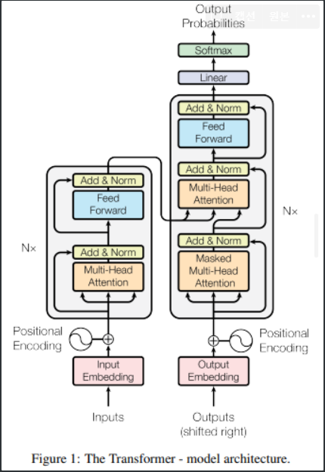
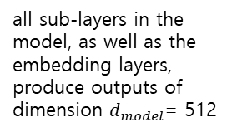
Transformer 모델 아키텍처
“나는”
Softmax
Dense
Encoder
Decoder
Encoder Block
Decoder Block
Encoder Block
Decoder Block
Encoder Block
Decoder Block
Encoder Block
Decoder Block
Encoder Block
Decoder Block
Encoder Block
Decoder Block
[[1.3, 1.7], [2, 4],[2.7, 3.3]]
[[1.1, 1.1], [2, 2],[3, 3]]
Positional Encoding
Positional Encoding
all sub-layers in the model, as well as the embedding layers, produce outputs of dimension $d_{model}$= 512
[[0.3, 0.7], [1, 2],[-0.7, 0.3]]
[[0.1, 0.1], [0, 0],[0, 0]]
input Embedding
Output Embedding
[“I’m”, “a”, “student”]
[“<SOS>”, “나는”, “학생이다.”]

Slide 17
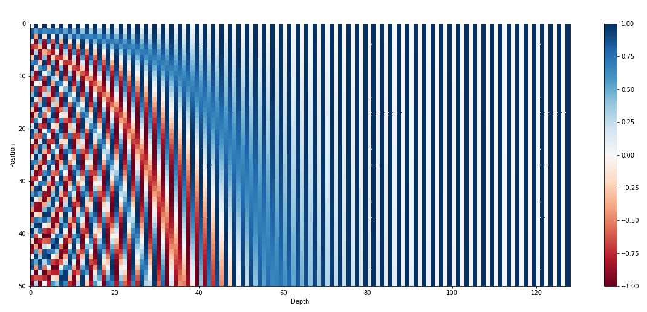


Positional Encoding
RNN은 순서정보가 자연스럽게 포함되지만, 하지만 어텐션 메커니즘은 순서정보가 없기 때문에 순서정보를 넣어주는 Positional Encoding이 필요함
위치 정보는 각 단어의 Embedding vector에 서로 중복되지 않는 vector를 더해주면 됨
서로 중복되지 않는 vector 계산하기
ex)
[“I’m”, “a”, “student”]
“I’m”
pos = 0
Embedding vector = [0.7, 0.9, 1, …, 0.1], dimension $d_{model}$= 512
0.7 -> i = 0
0.9 -> i = 1
1 -> i = 2
…
0.1 -> i = 511
“a”
pos = 1
[0, 1, 0, 1, …, 1]
짝
홀
…
중복되지 않는 vector 계산결과
“I’m” -> [0.7, 0.9, 1, …, 0.1] + [0, 1, 0, 1, …, 1] -> [0.7, 1.9, 1, …, 1.1]

Slide 18
Encoder Block
[[1.2, 1.1, 0, …, 0.1], [0.2, -0.6, 0.2, …, 0.7], [2, -0.2, 1, …, -1.1]]
3 * 512 행렬
Encoder Block
Layer Normalization
+
the second is a simple, positionwise fully connected feed-forward network
Feed Forward(Dense)
Layer Normalization
+
Multi-Head Attention
분기 = 복사
“I’m” -> [0.7, 1.9, 1, …, 1.1]
“a” -> [0.4, 0.6, -0.4, …, 1.5]
“student” -> [1, -0.5, 0, …, -1]
입력 :
[[0.7, 1.9, 1, …, 1.1], [0.4, 0.6, -0.4, …, 1.5], [1, -0.5, 0, …, -1]]
3 * 512 행렬

Slide 19
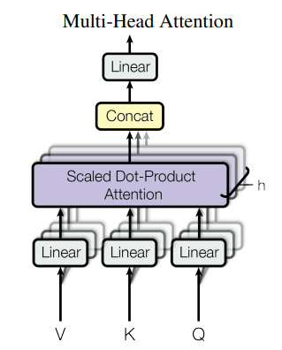
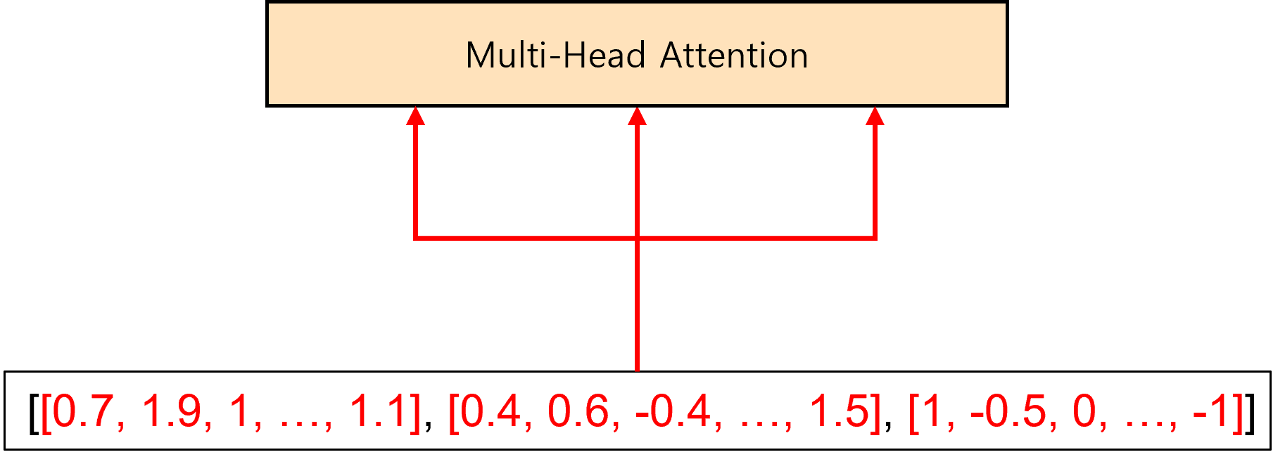

Multi-Head Attention
W
3*(64*h)$×$(64*h)*512 => 3*512
Concat(3*64, …, 3*64) => 3*(64*h)
= 8
Self-Attention에서는
[[0.7, 1.9, 1, …, 1.1], [0.4, 0.6, -0.4, …, 1.5], [1, -0.5, 0, …, -1]]
=
=
=
3*512

Slide 20
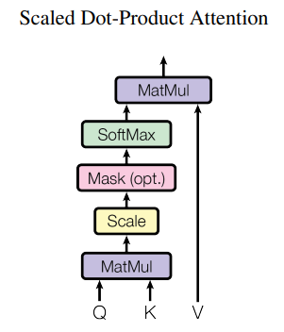







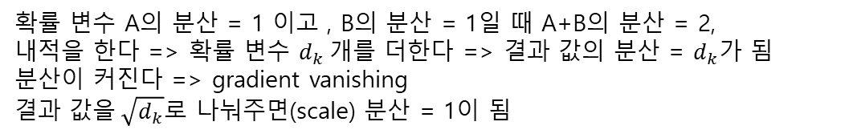


Multi-Head Attention : Scaled Dot-Product Attention
head
Scaled Dot-Product Attention
3*3$×$3*64 => 3*64
W
3*512 $×$ 512*64 => 3*64
V$W^{V}$
K$W^{K}$
Q$W^{Q}$
Decoder에서 사용 ->
Linear
Linear
Linear
3*6$4×$64*3 => 3*3
Self-Attention에서는
V
=
K
=
Q
3*64
확률 변수 A의 분산 = 1 이고 , B의 분산 = 1일 때 A+B의 분산 = 2,
내적을 한다 => 확률 변수 $d_{k}$개를 더한다 => 결과 값의 분산 = $d_{k}$가 됨
분산이 커진다 => gradient vanishing
결과 값을$\sqrt{d_{k}}로$ 나눠주면(scale) 분산 = 1이 됨
$d_{k}=d_{Q}=$ Query와 Key의 Dimension (=64)
$d_{v}=$ Value의 Dimension (=64)

Slide 21
Decoder Block
“나는”
Softmax
Dense
[[1.2, 1.1, 0, …, 0.1], [0.2, -0.6, 0.2, …, 0.7], [2, -0.2, 1, …, -1.1]]
3 * 512 행렬
Decoder Block
Layer Normalization
+
Feed Forward(Dense)
the memory keys and values come from the output of the encoder.
Layer Normalization
Encoder
+
Multi-Head Attention
the queries come from the previous decoder layer
[[0.7, 1.9, 1, …, 1.1], [0.4, 0.6, -0.4, …, 1.5], [1, -0.5, 0, …, -1]]
사용
Layer Normalization
+
Masked Multi-Head Attention
“<SOS>” -> [0.7, 1.9, 1, …, 1.1]
“나는” -> [0, 0, 0, …, 0]
“학생이다” -> [0, 0, 0, …, 0]
입력 :
[[0.7, 1.9, 1, …, 1.1], [0, 0, 0, …, 0], [0, 0, 0, …, 0]]
3 * 512 행렬

Slide 22
Why

